Slide 1
Tokenisierung von Assets in der Blockchain – JUGF-Stammtisch
Andreas Meyer-Berg
Marcel Wesenberg

Slide 2



msg auf einen Blick
Zahlen & Fakten
IT-Beratungs- und Systemintegrationsunternehmen
Unabhängige und inhabergeführte Unternehmensgruppe
> 10.000 Mitarbeiter
Umsatz 2020: 1,1 Mrd. EUR
Standorte in 28 Ländern weltweit
Branchenübergreifend tätig: u.a. Insurance, Automotive, Banking
Gesamte Breite des Beratungsspektrums:
Beratung, IT-Projekte, Software, Services, Seminare
Andreas Meyer-Berg
IT Consultant
andreas.meyer-berg@msg.group
Marcel Wesenberg
Lead Business Consultant
marcel.wesenberg@msg.group

Slide 3

Digitale Assets
1
Einführung Tokenisierung
Prototyp Tokenisierung Live Demo
Technischer Überblick
Deep Dive: SmartContracts & Web3J
2
3
4

Slide 4


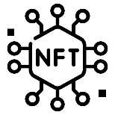




Marktentwicklung – Tokenisierung von Wertgegenständen (digitale Assets)
Motivation
Endkunden wird eine Investition mit geringem Mitteleinsatz und niedriger Einstiegsbarriere in alle Assetklassen ermöglicht (Demokratisierung von Assetklassen).
Das Handelsvolumen von NFT (Non-Fungible Token) ist innerhalb eines Jahres um 13.118% gestiegen
Die Bundesregierung will Deutschlands führende Position im Bereich der Blockchain ausbauen (eWpG, Blockchain-Strategie der Bundesregierung)
StartUps, Fintechs & etablierte Unternehmen schaffen bereits Möglichkeit zur Anlage in tokenisierte Werte
Die zunehmende Anlage in alternative Anlagewerte über StartUps und andere Unternehmen führt zu disruptiven Auswirkungen für Banken und Börsen

Slide 5











Tokenisierung von Assets
Eröffnung neuer Anlagemöglichkeiten durch Tokenisierung
Prototyp
Online-Banking
Reale/immaterielle
Vermögenswerte
Depot/Wallet
Verschmelzung klassischer Bankprodukte und digitaler Assets
Transfer von Token
Verwahrung von Token
Aktien, Fonds, Anleihen, ETFs etc.
Privatkunde
DB
Eigentumsrecht
Smart Contract
Digitaler Token
Anlage
Kryptowertpapiere
Immobilien, Schmuck, Wein, Venture Capital, Kunst etc.
Kryptowährungen
Tokenisierung von CO2-Zertifikaten
Verträge, Leasing
Supply Chain Prozesse
</>
Marktplatz
Sekundärmarkt
Handel von Token
Blockchain
Bank
Tokenisierung bezeichnet eine kleinteilige Stückelung und digitale Repräsentation realer oder immaterieller Vermögenswerte (Assets). Jeder Bruchteil repräsentiert einen festen Wert sowie definierte Rechte und Pflichten. Der Prozess basiert auf der Blockchain-Technologie.
Token emittieren
Emittieren neuer Token
Administration der Token
DLT

Slide 6
Prototyp „Tokenisierung von Assets“
Use Cases im Prototypen
Ethereum
Ethereum
Ethereum
Ethereum
Ethereum
Ethereum
User Interface
User Interface
User Interface
User Interface
Immobilienprojekt
Projektvolumen
Anzahl Anteile
Mietrendite
Beschreibung
…
Smart Contract
€
Wallet/Depot
ERC20
Transferieren
Fixed Supply
Token
Marktplatz
Token
Fungible
€
€
Rendite auszahlen
Teilbar
Miete zahlen
Miete einzahlen
Marktplatz
Rendite auszahlen
Emittenten -Wallet
Token transferieren
Digitales Kunstwerk
Token verkaufen
Beschreibung
Eingebetteter Link/Kunst
…
Smart Contract
Token kaufen
ERC721
Wallet/Depot
Mintable
Token
Transferieren
Non fungible
Marktplatz
Token
Nicht teilbar
Rendite auszahlen
Miete zahlen
Bank/Emittent
Bank/Emittent und Anleger
Anleger

Slide 7

Live-Demo

Slide 8
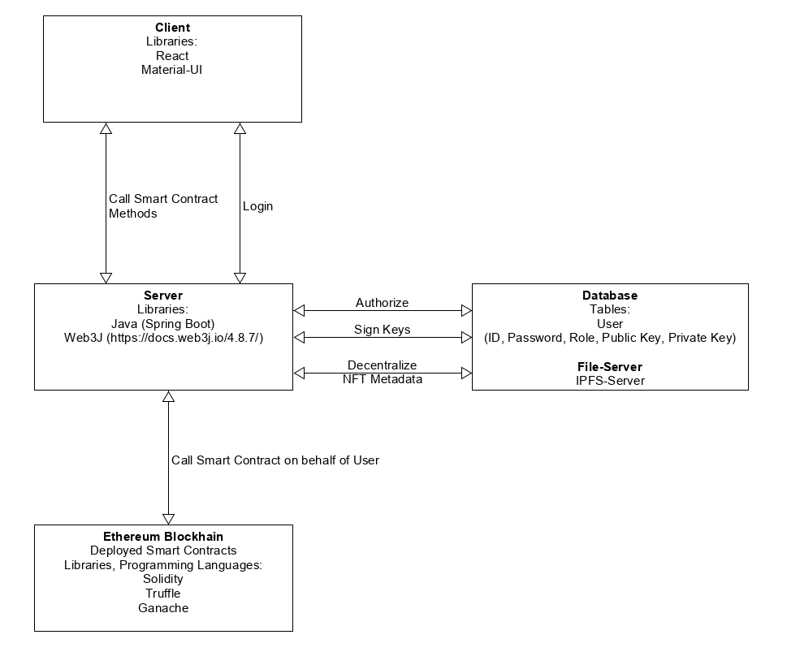










IT-Architektur
Prototyp: Tokenisierung von Assets
Entwicklung
Smart Contracts
Frontend
Backend
DevOps
Docker Container
Version Control über AWS CodeCommit
Lokale Blockchain
IPFS Server

Slide 9
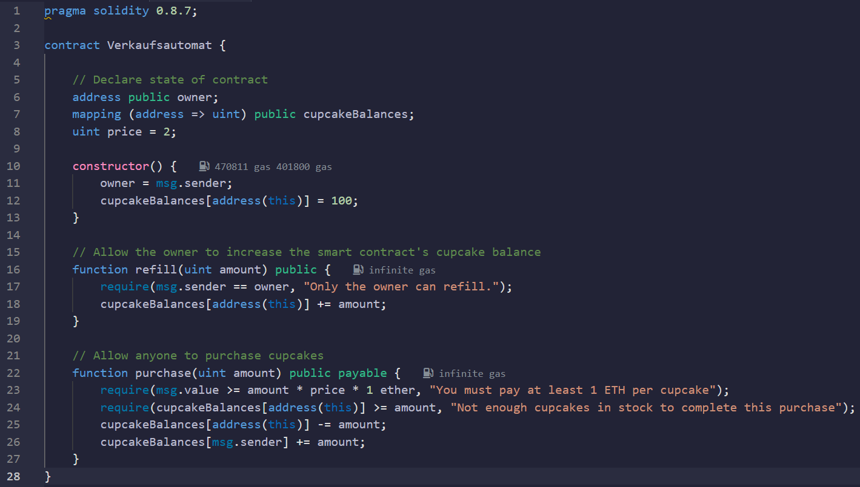

Programme auf der Blockchain?
Technische Einführung: Smart Contracts
Automatisch & deterministisch
Code auf Blockchain gespeichert & ausgeführt
Empfangen/Speichern/ Senden von Daten & Ether
Trustless & sicher
Ohne Menschlichen Faktor
Unveränderbar nach dem Deployment
Icon von Luke Vo auf www.flaticon.com

Slide 10
Von Smart Contracts zu generierten Java Wrappern
Technische Einführung: Einbindung in Java Projekte
Smart Contract: Wie diesen aus Java aus aufrufen?
Web3 Anfragen (aufwändig)
Web3J Wrapper (CLI, Maven Plugin, …)
Gewöhnlicher Java Code zum Deployen und Aufrufen
Beispielhafte Anwendung:
Input:
MySmartContract.sol
Kompilieren:
./truffle compile:
MySmartContract.json
Web3J:
./web3j generate truffle --truffle-json MySmartContract.json -o ./target/folder/ -p org.parent.package
MySmartContract.java
Java:
MySmartContract.deploy(web3, pk, gasProvider).send();
Java Spring Backend
Ruft gewrappten SmartContract Code auf
Web3J generierter Code
Wandelt Java Datentypen in die Web3 Datentypen um und ruft SmartContract auf
Blockchain
Führt SmartContract Methode mit den übergebenen Parametern auf

Slide 11
Herausforderungen und Lösungen
Technische Einführung: Herausforderungen und Lösungen
Herausforderung
Lösung
Dynamisches Technologieumfeld
Häufige Änderungen/Neuheiten
Ethereum Windows Compiler: .zip -> .exe
Schnell veraltete Bibliotheken
Fehlende Features (z.B. payable)
Kleine Community/Geringe Nutzung
Instabile Abhängigkeiten
Zeitliche Abhängigkeiten in Smart Contracts
Erhöhtes Fehlerpotenzial
Beschränkung auf Grundlegende Frameworks
Teils manuelle Anpassung für neue Features
Aktive, große Projekte bevorzugen
Testen (mit Zeitmanipulation)
Code Reviews
Validieren

Slide 12
Live-DeepDive

Slide 13

Fragen oder Anmerkungen
Danke für die Aufmerksamkeit!
?

Slide 14

Marcel Wesenberg
Lead Business Consultant
marcel.wesenberg@msg.group
Andreas Meyer-Berg
IT Consultant andreas.meyer-berg@msg.group

Slide 15
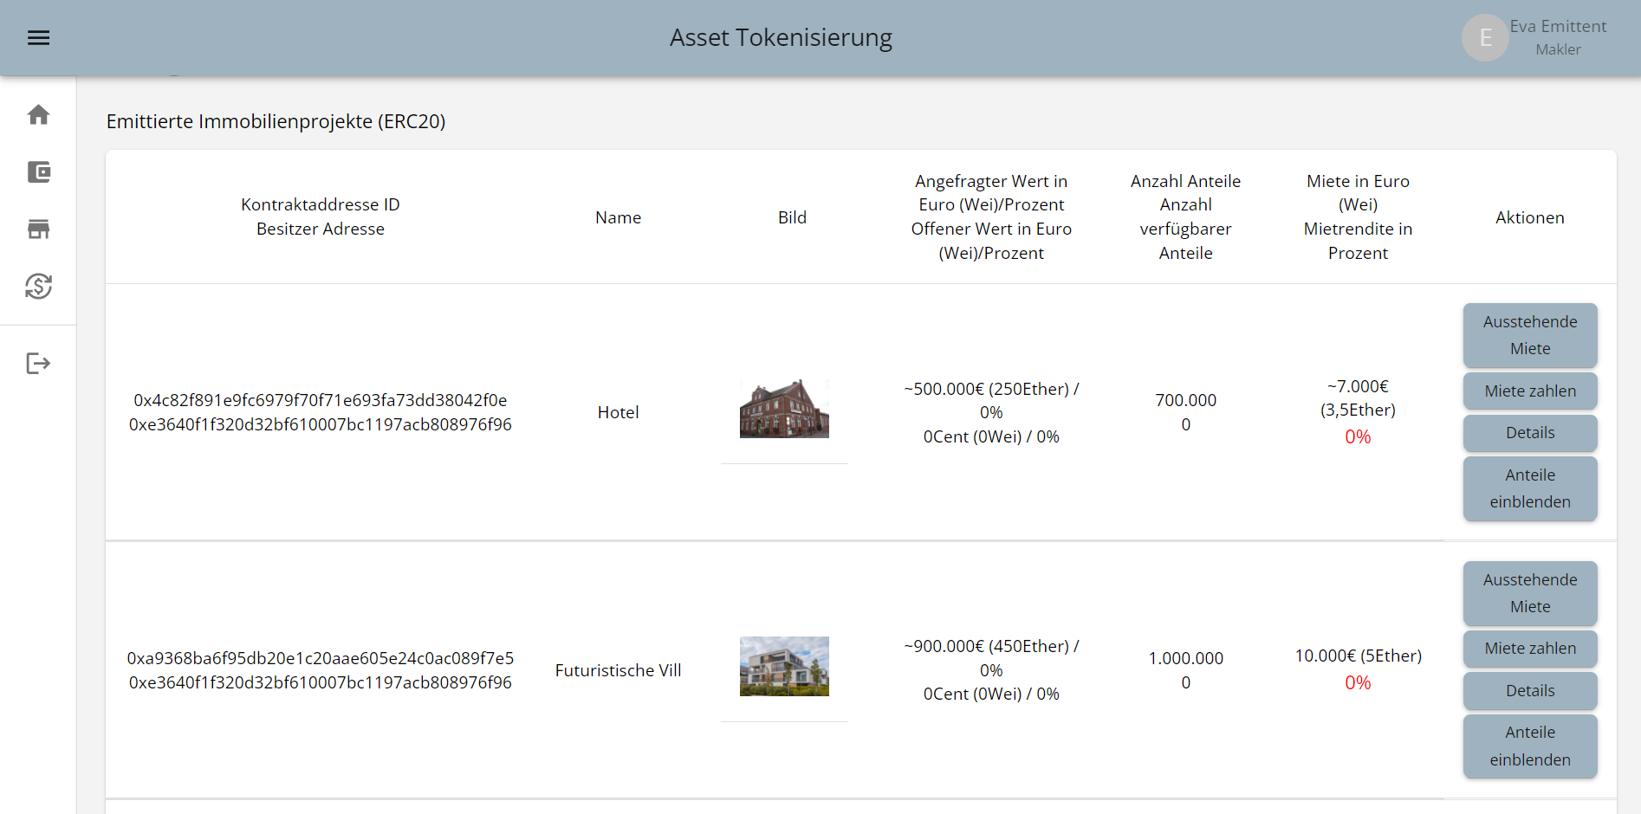
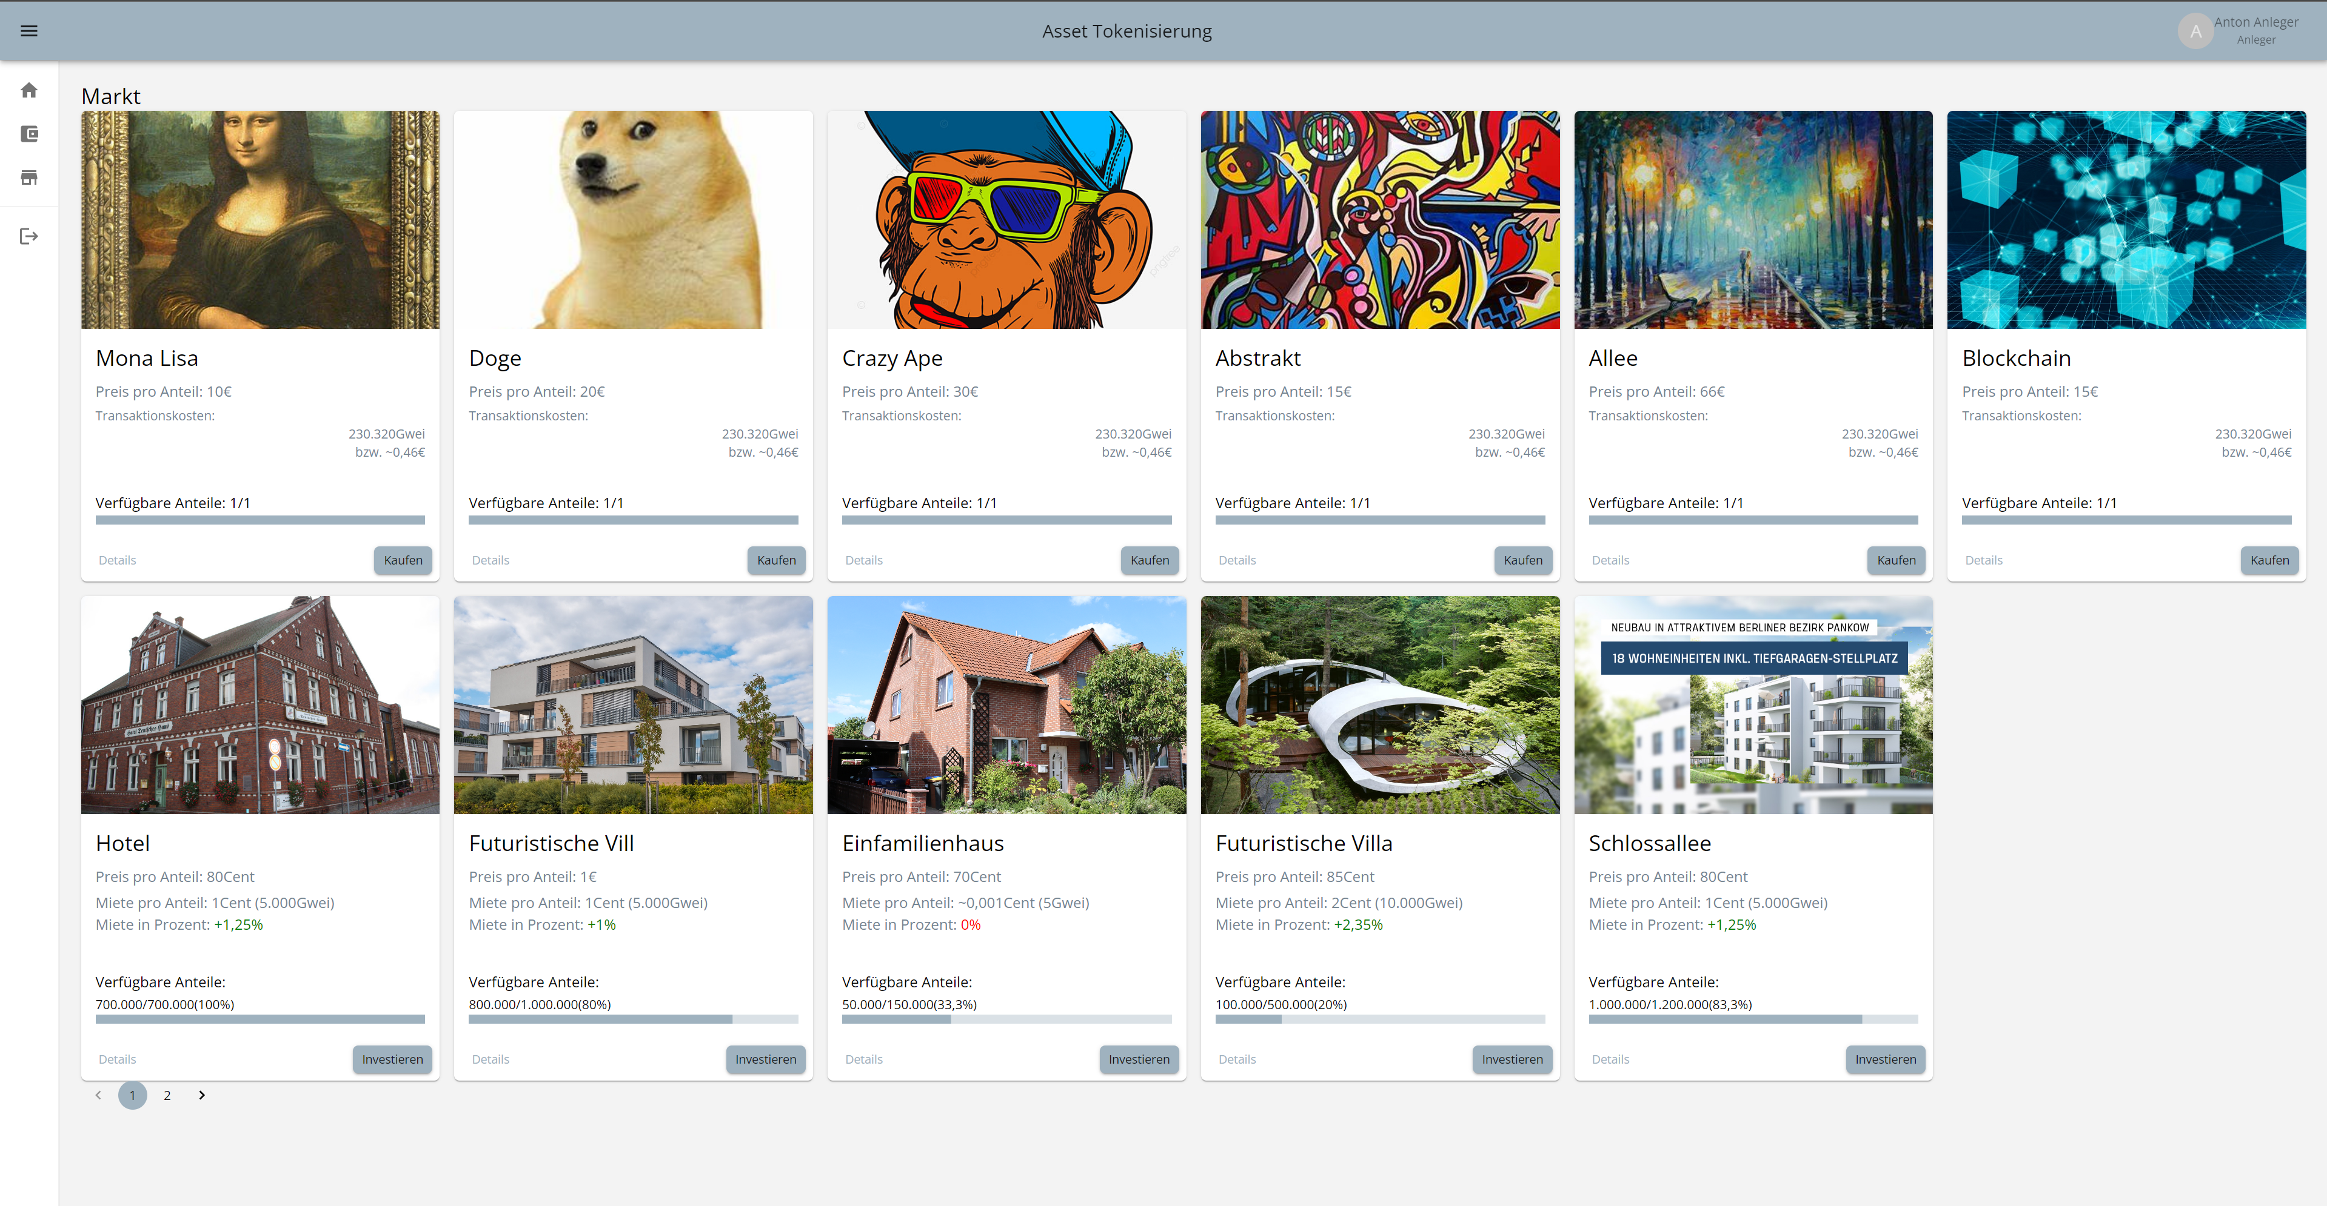
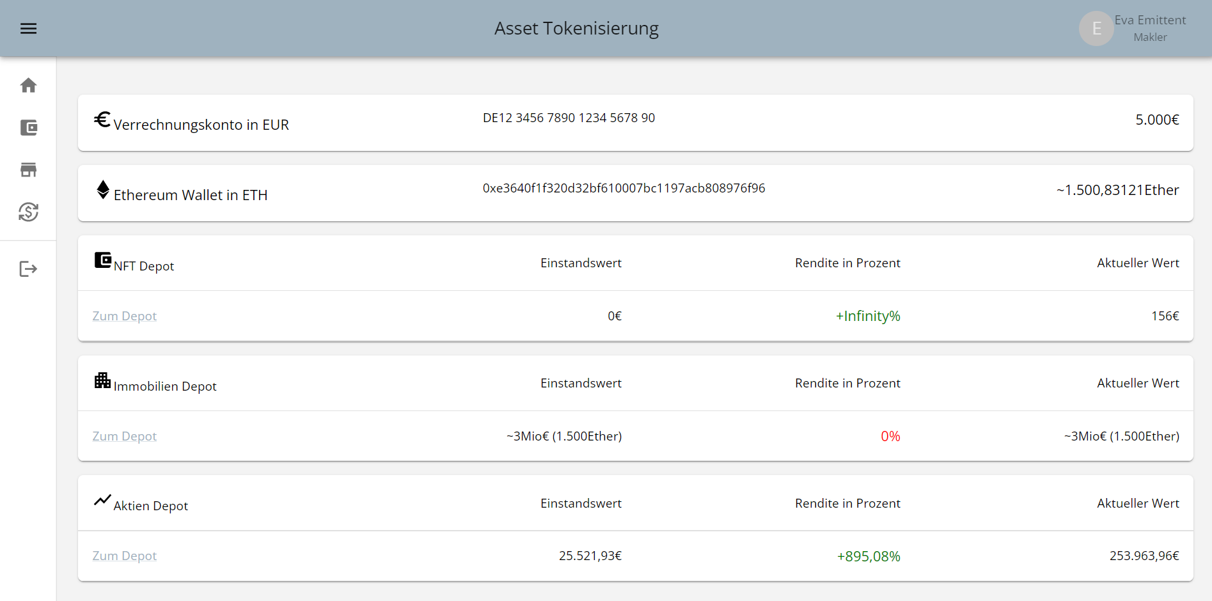
Impressionen vom Prototyp
Ansicht von emittierten Immobilienprojekten aus Sicht des Händlers (hier Bank).
Marktplatz zum „einkaufen“ von Assets aus Sicht der Anleger.
Depotansicht. Klassische Anlagewerte werden mit neuen (digitalen) Anlagen zusammen dargestellt.

